Slide 1
６．リモートセンシングとその解析

Slide 2
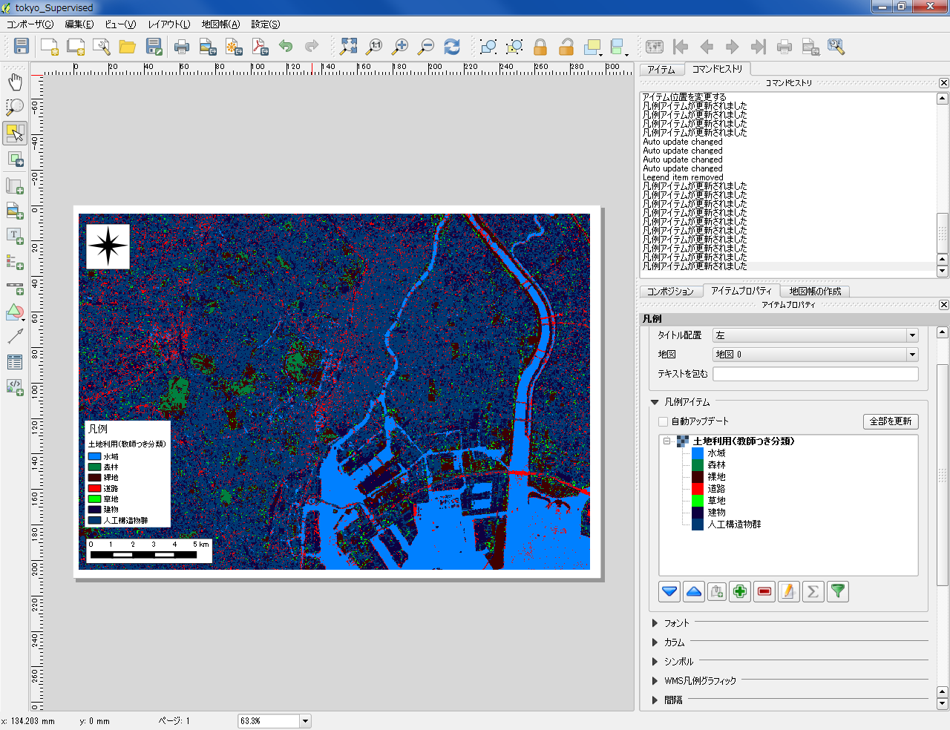
リモートセンシングとその解析
[使用するデータ]
LANDSAT-8 東京周辺
"The source data were downloaded from AIST's LandBrowser,
(http://landbrowser.geogrid.org/landbrowser/index.html/).Landsat 8 data courtesy of the U.S. Geological Survey."
[実習内容]
1. データの入手方法
2. 画像分類
① RGB合成
② NDVI
③ 教師なし分類
④ 教師つき分類
⑤ 地表面温度による分類

Slide 3
１. 衛星画像の入手方法
本教材では、産総研LandBrowserをスクリーンショットとして利用しています。
"Image produced and distributed by AIST, Source of Landsat 8 data: U.S. Geological Survey."

Slide 4
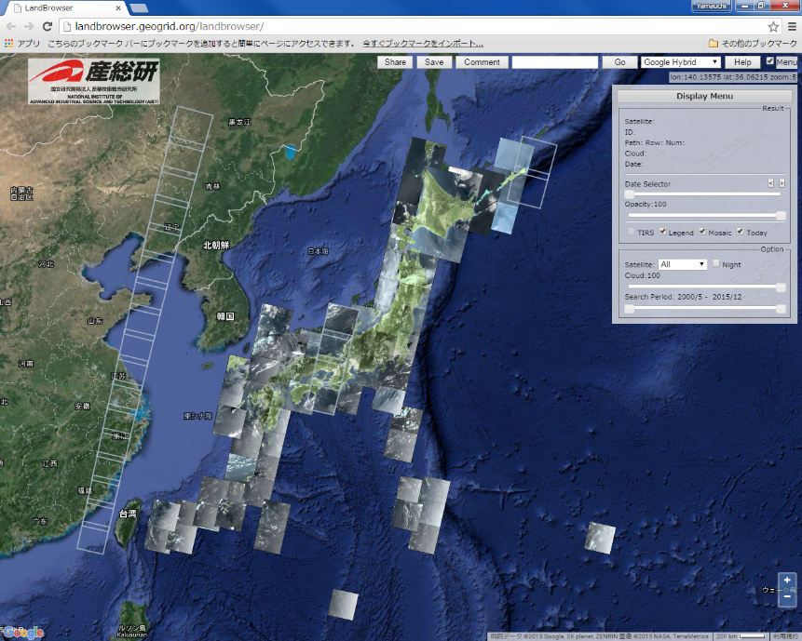
産総研LandBrowserから画像をダウンロードする
http://landbrowser.geogrid.org/landbrowser/ にアクセスする。

Slide 5
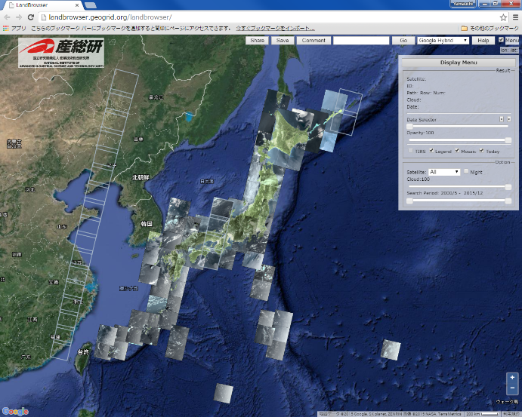

雲の量を指定する
cloud:5～10（雲の量）程度に設定する。

Slide 6
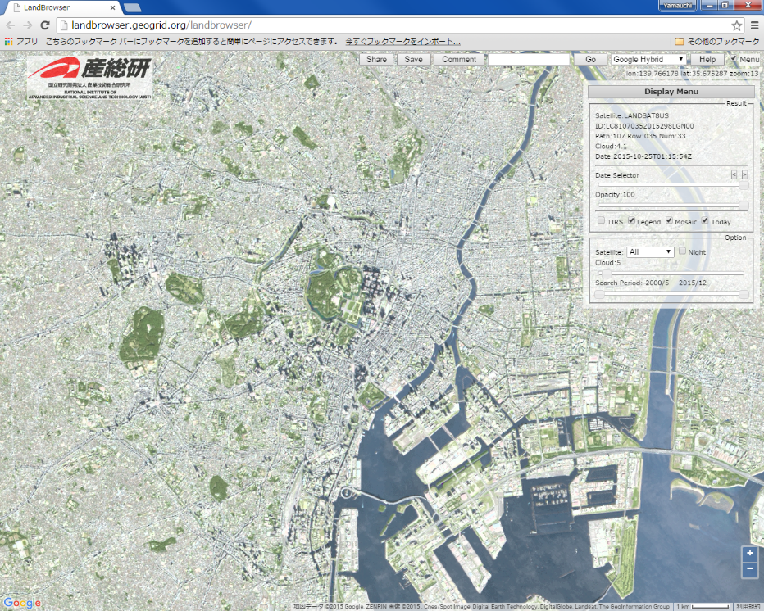
ダウンロードする範囲を拡大する

Slide 7

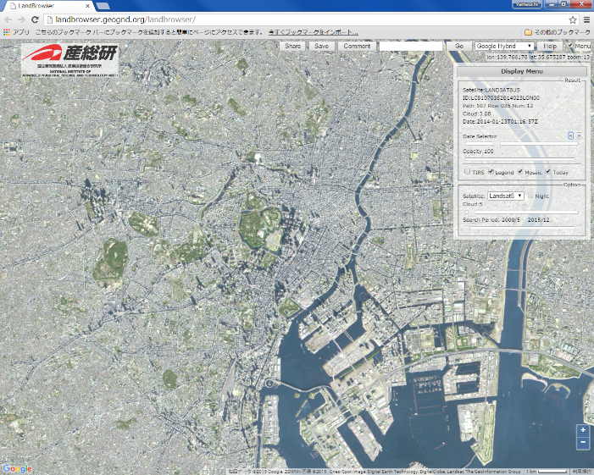
画像を探す
SatelliteからLandsat8を選択し、Date Selectorから画像を探す。

Slide 8
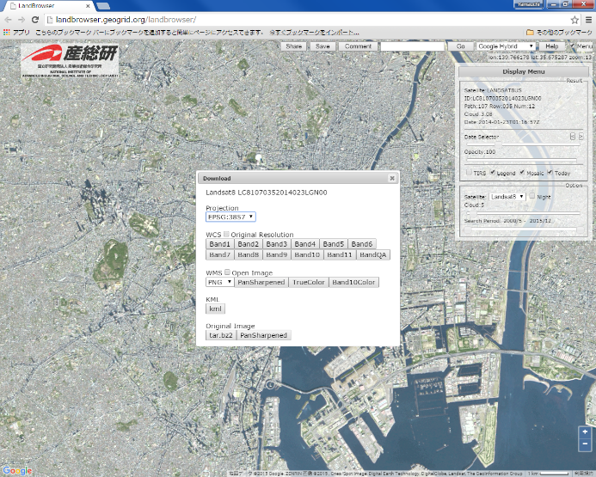
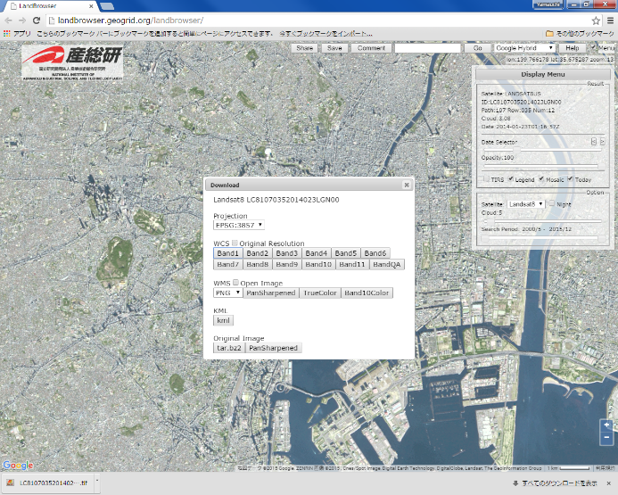
表示している範囲の画像を保存する
Saveをクリックし画像をダウンロードする。
今回は、WCSのBand1～Band11までダウンロードする。

Slide 9
2. 画像分類
本教材では、産総研LandBrowserからダウンローしたLandsat8のデータを使用しています。
"The source data were downloaded from AIST's LandBrowser,
(http://landbrowser.geogrid.org/landbrowser/index.html/).Landsat 8 data courtesy of the U.S. Geological Survey."

Slide 10
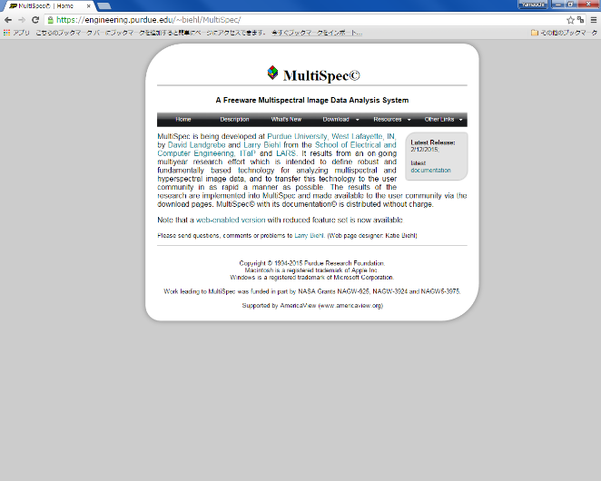
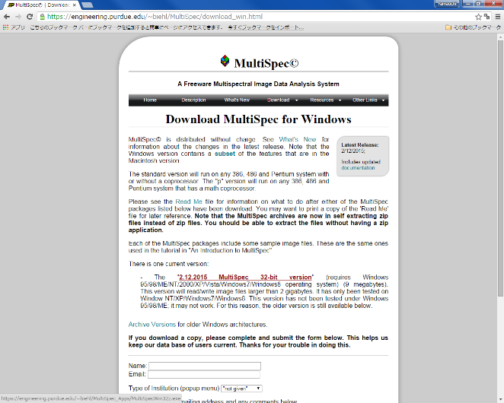
MultiSpecをインストールする
https://engineering.purdue.edu/~biehl/MultiSpec/ からMultiSpecをダウンロードする。
ダウンロード後にファイルを解凍する。

Slide 11
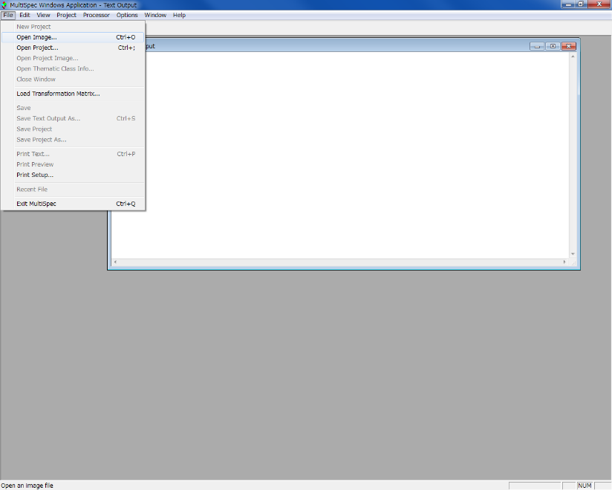
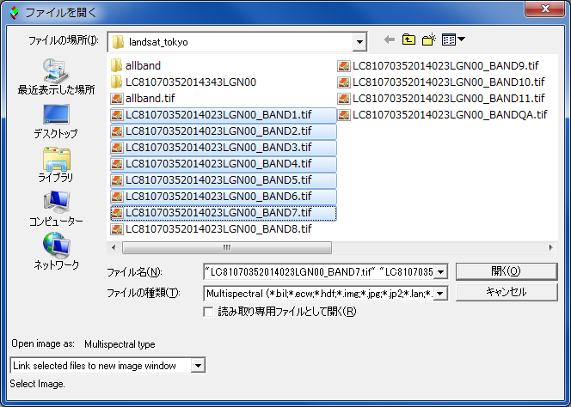
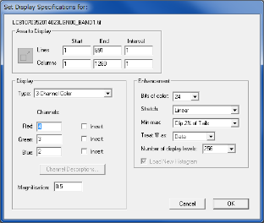
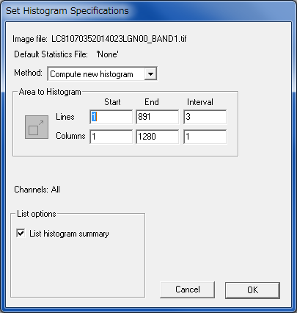
MultiSpecで衛星画像を読み込む
MultiSpecW32.exeをダブルクリックし、 MultiSpecを起動する。
File>Open Imageから画像を読み込む。

Slide 12
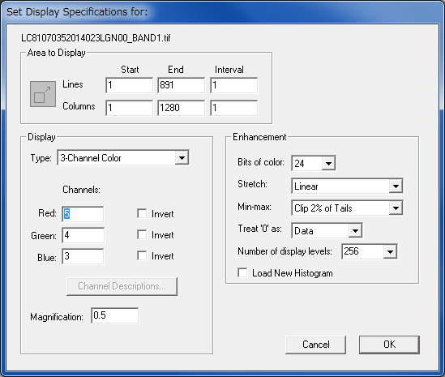
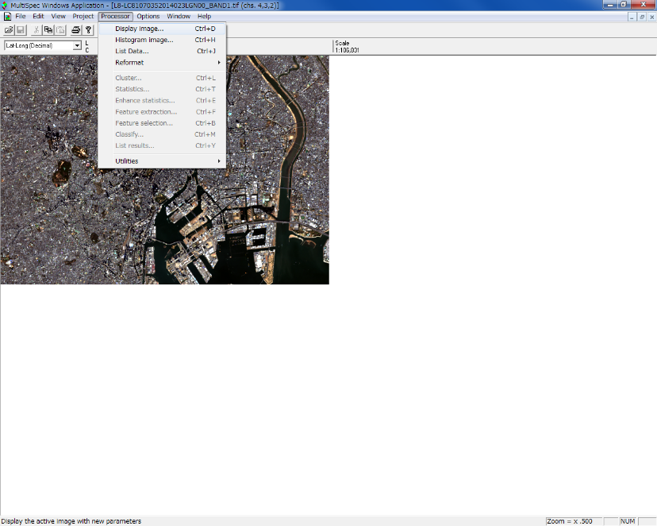
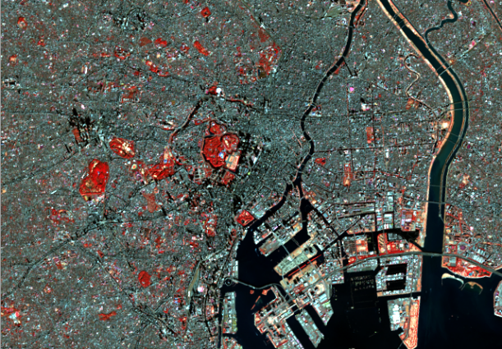
① RGB合成
Processor>Display image…からR5,G4,B3を入力し、フォールスカラーを表示する。

Slide 13
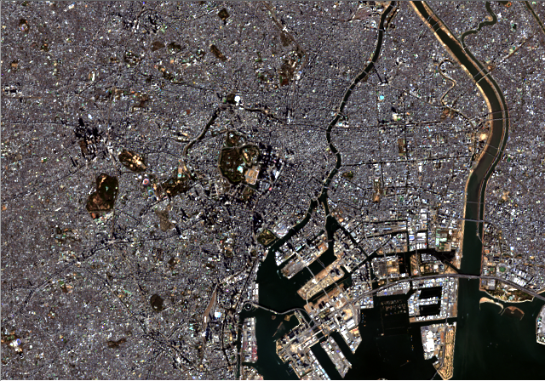
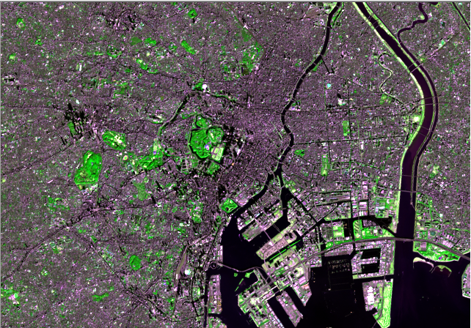
同じ方法で、左：トゥルースカラー(R4,G3,B2)と右：ナチュラルカラー(R4,G5,B3)を設定する。

Slide 14
・True Color
波長帯の関係でひとつずつずれる（Landsat7の分類から）
R Band3 G Band2 B Band1
Landsat8
R Band4 G Band3 B Band2
・False Color
R Band4 G Band3 B Band2
Landsat8
R Band5 G Band4 B Band3
・Natural Color
R Band3 G Band4 B Band2
Landsat8
R Band4 G Band5 B Band3

Slide 15
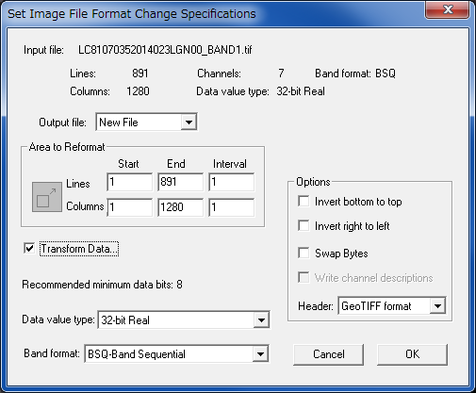
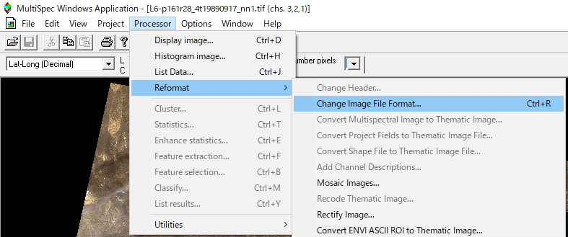
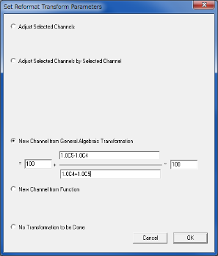
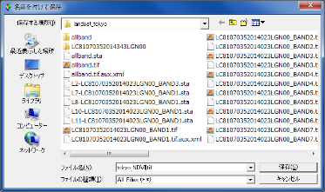
② NDVI
ProcesorからReformatを選択し、Open Image File Formatをクリックする。
Transform Data にチェックを入れ、New Channel from General algebraic Transformation をチェックする。
NDVIを求める式を入力し、OKをクリックし、保存する。
100 ＋ （1.0Ｃ5－1.0Ｃ4） / （1.0Ｃ5＋1.0Ｃ4） × 100
※NDVI として計算される値は0 から200 の間の値になる。

Slide 16
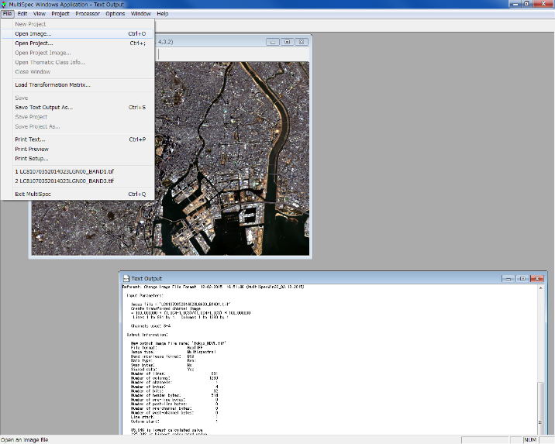
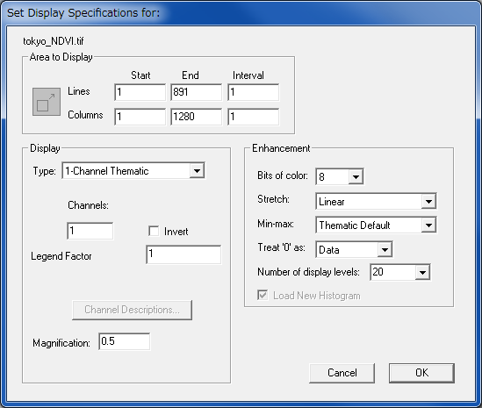
先ほど計算したファイルを開き、Typeを選択し、分類数を設定し、OKをクリックする

Slide 17
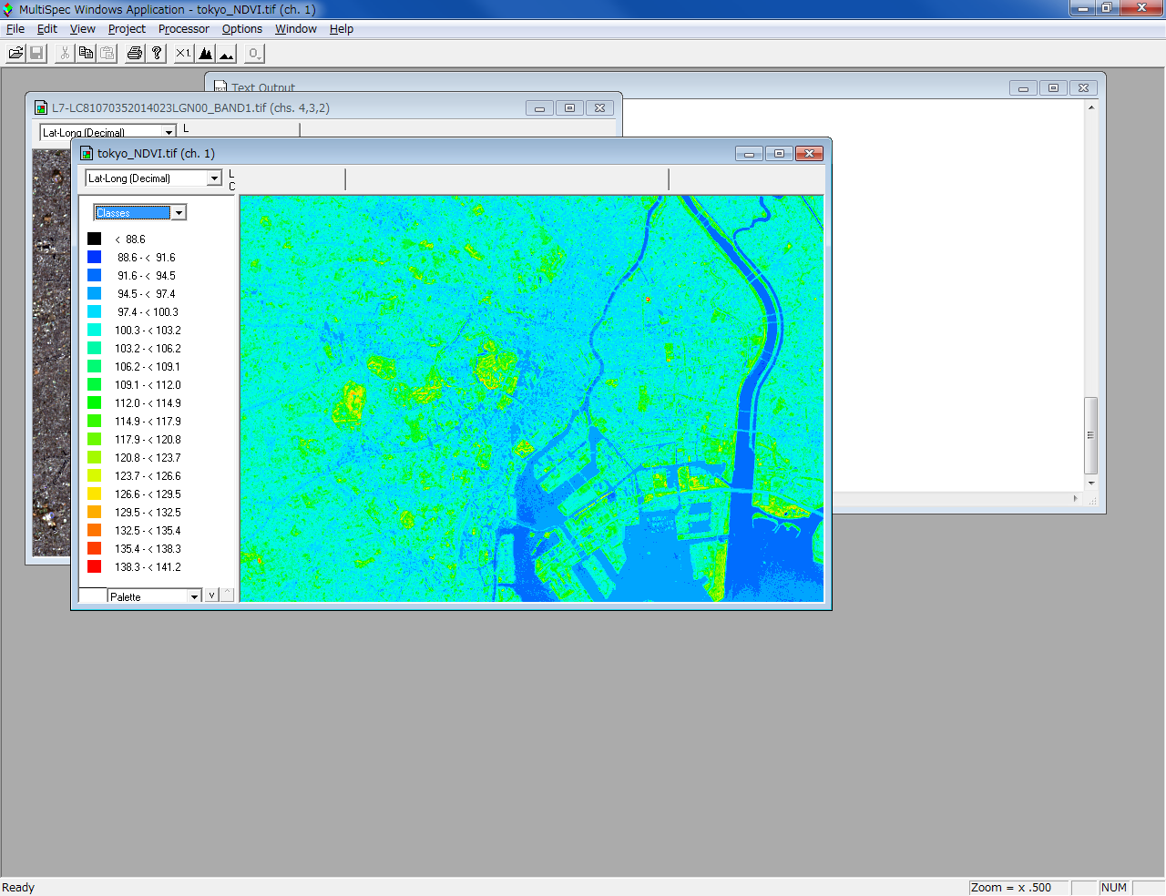
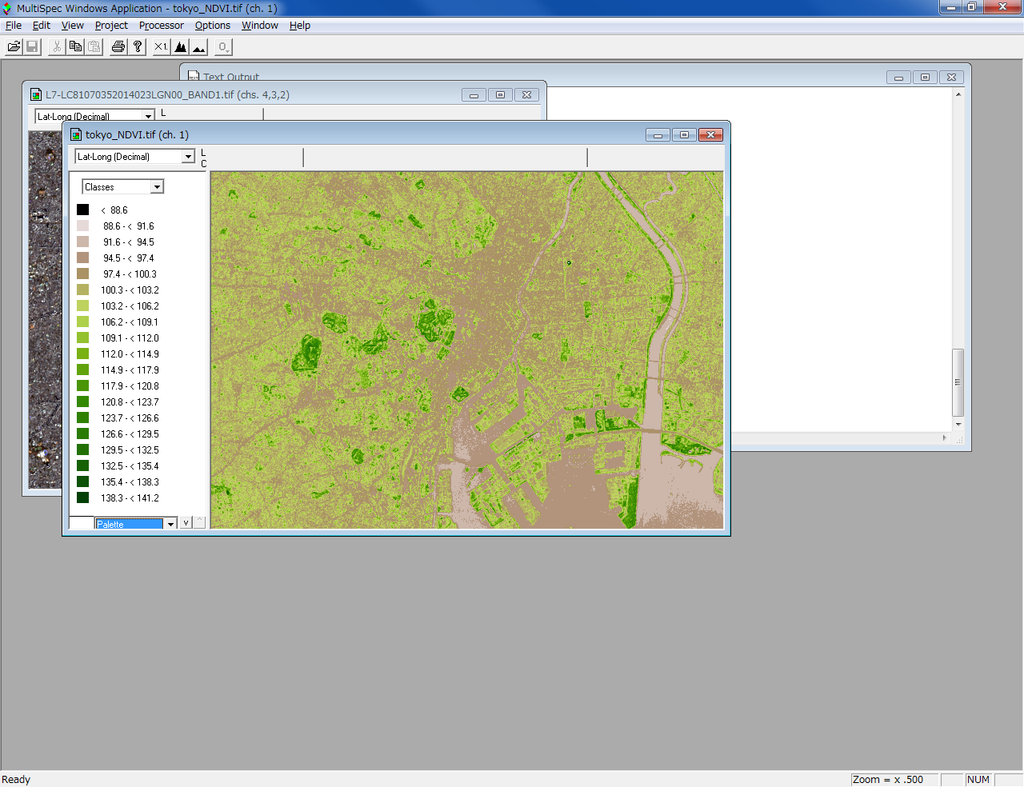
左下のカラーパレットより、ＭＯＤＩＳ ＮＤＶＩ をする。
ＮＤＶＩが表示できた。緑の濃い部分が植生活性度高い地域となる。

Slide 18
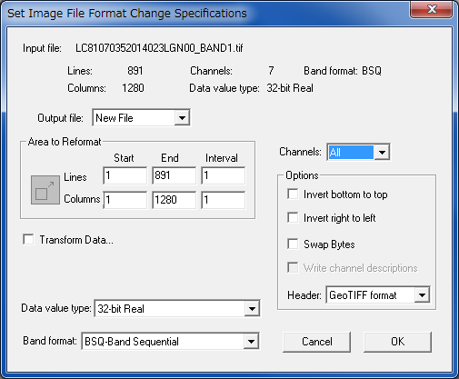
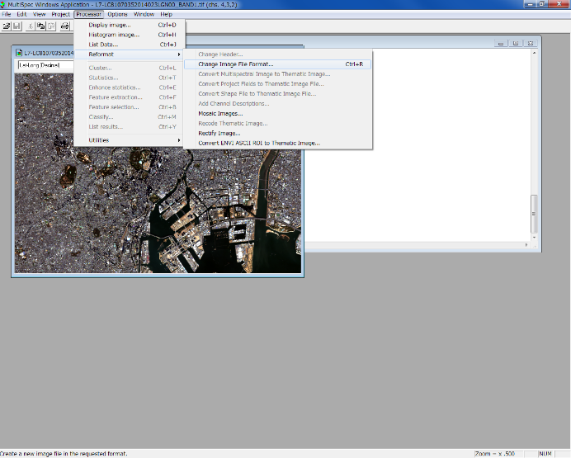
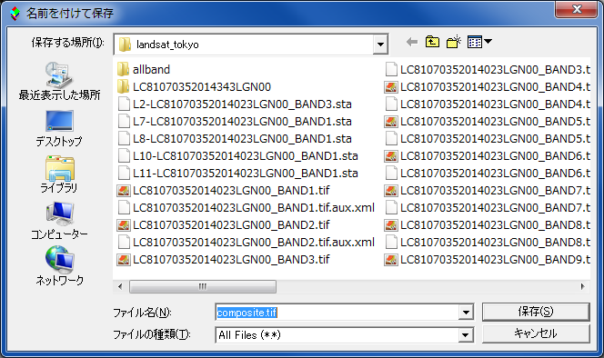
③ 教師なし分類
ProcessorからOpen Image File Formatを選択する。
ChannelsをAllにして、OKをクリックする（コンポジットバンドの作成）。

Slide 19
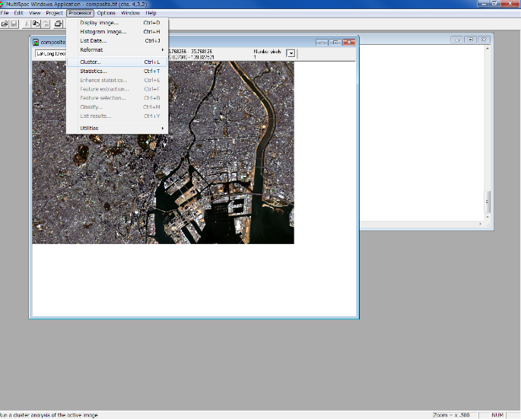
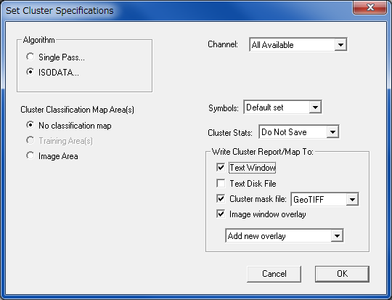
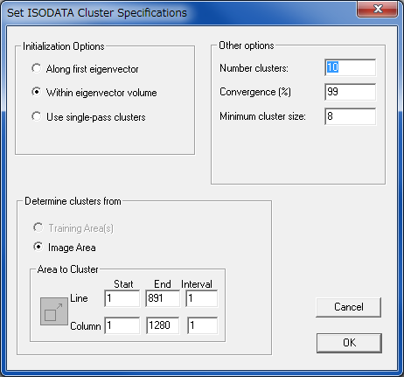
ProcessorからClusterを選択する。
ISODATAにチェックを入れ、分類数を10にして、OKをクリックする。
必要項目にチェックをいれ、OKをクリックすると分類が開始する。

Slide 20
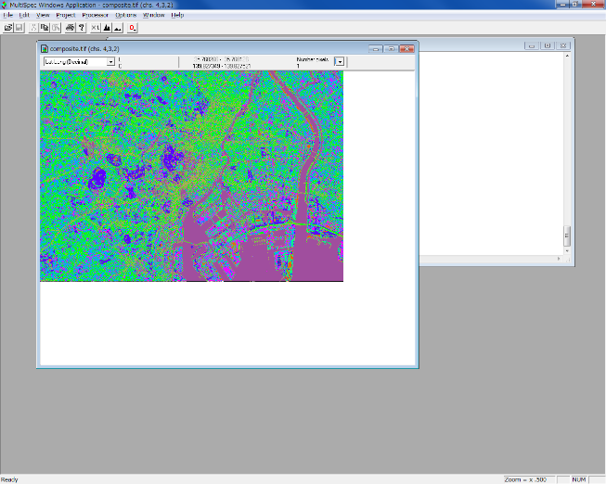
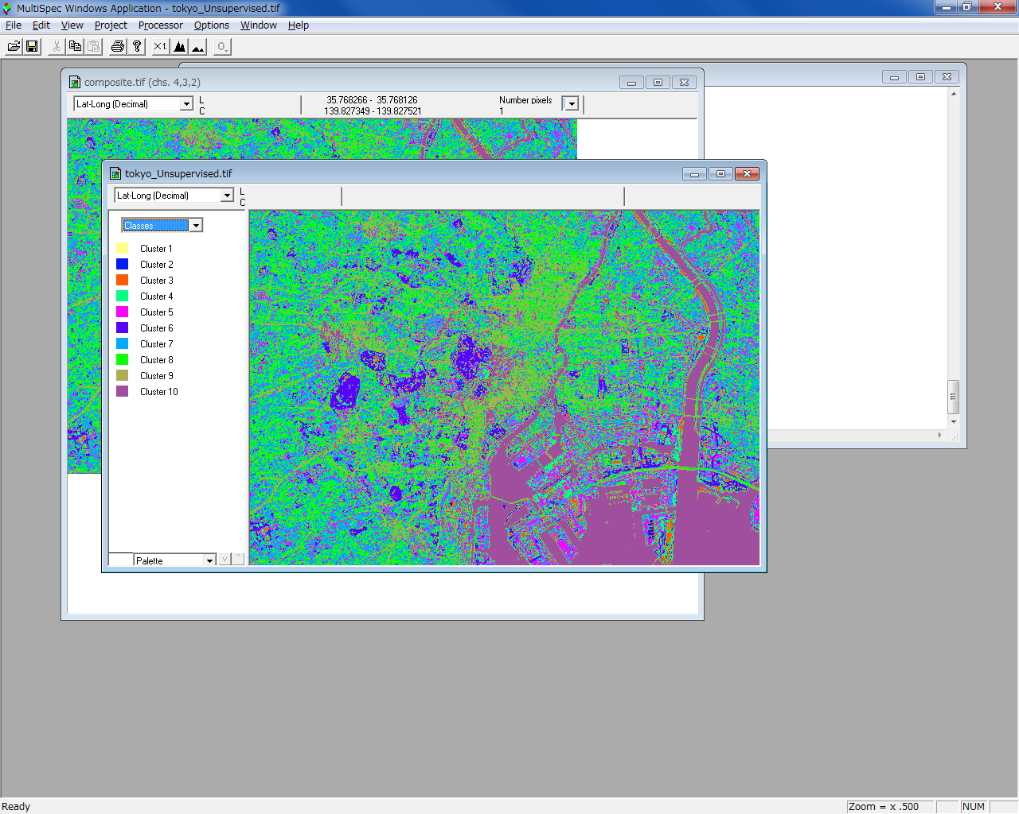
画像をFileから読み込みなおすと、右のように分類つきで表示される。
凡例の色をクリックすると、色が変更でき、名前をクリックすると名前が変更できる。

Slide 21
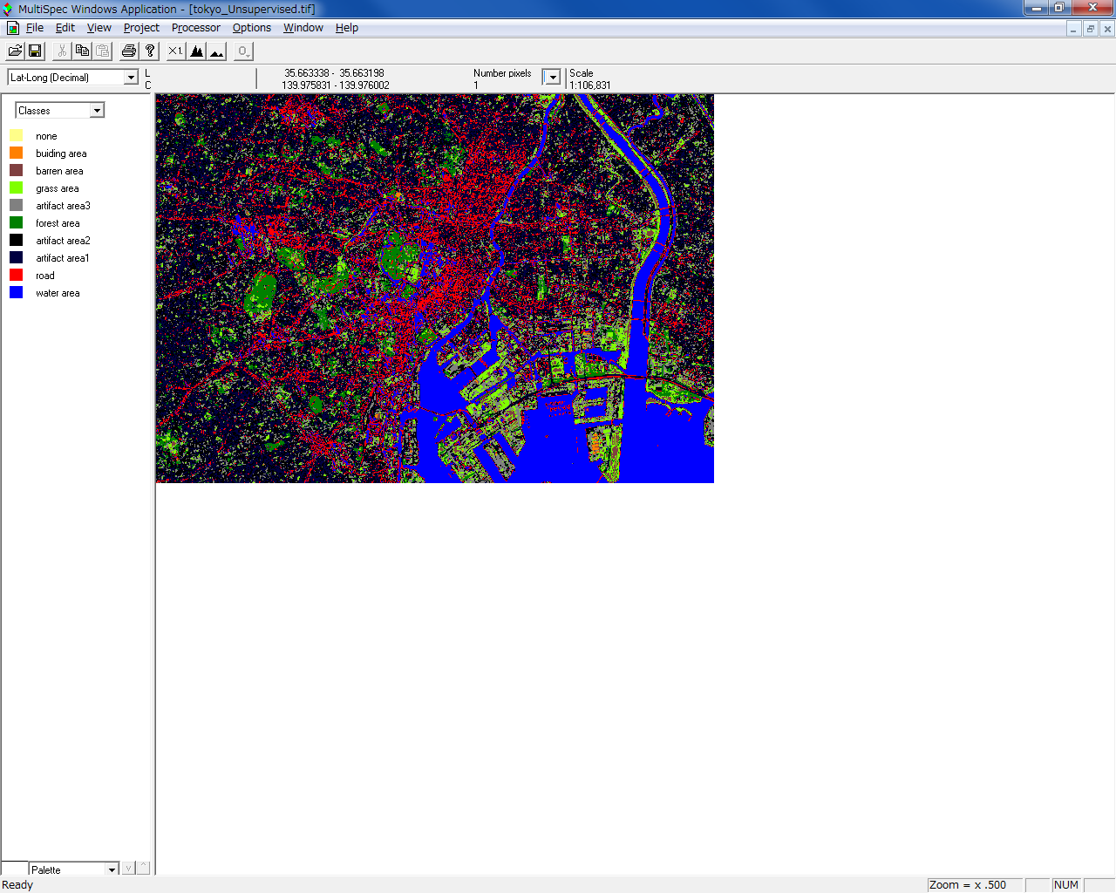
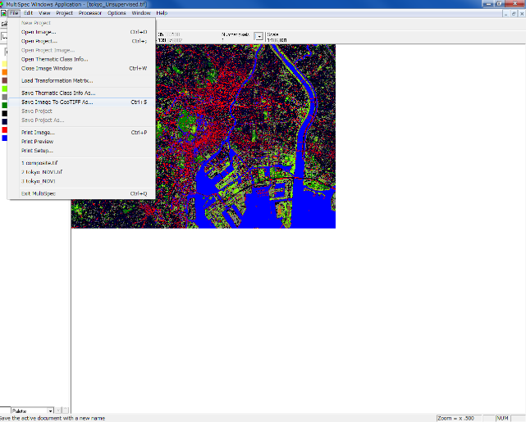
空中写真や現地調査をもとに土地利用の分類を行う。
（shiftキーをおしながら、凡例の色をクリックすると選択した色が消える）
今回は、水域、道路、森林、草地、裸地、人工構造物地域などに分類した。
色の指定ができたら、FileからSave image To GeoTIFF Asをクリックする。

Slide 22
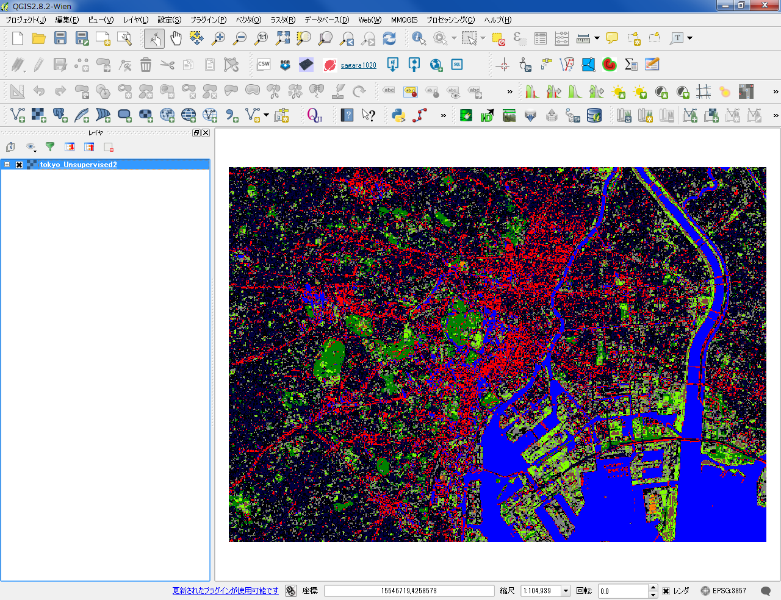
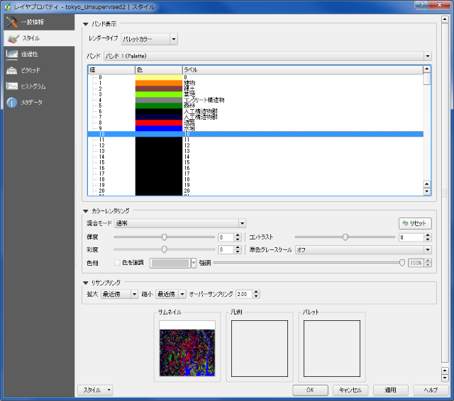
ＱＧＩＳでレイアウトする
地
画像を読み込み、プロパティから凡例の設定を行う。

Slide 23
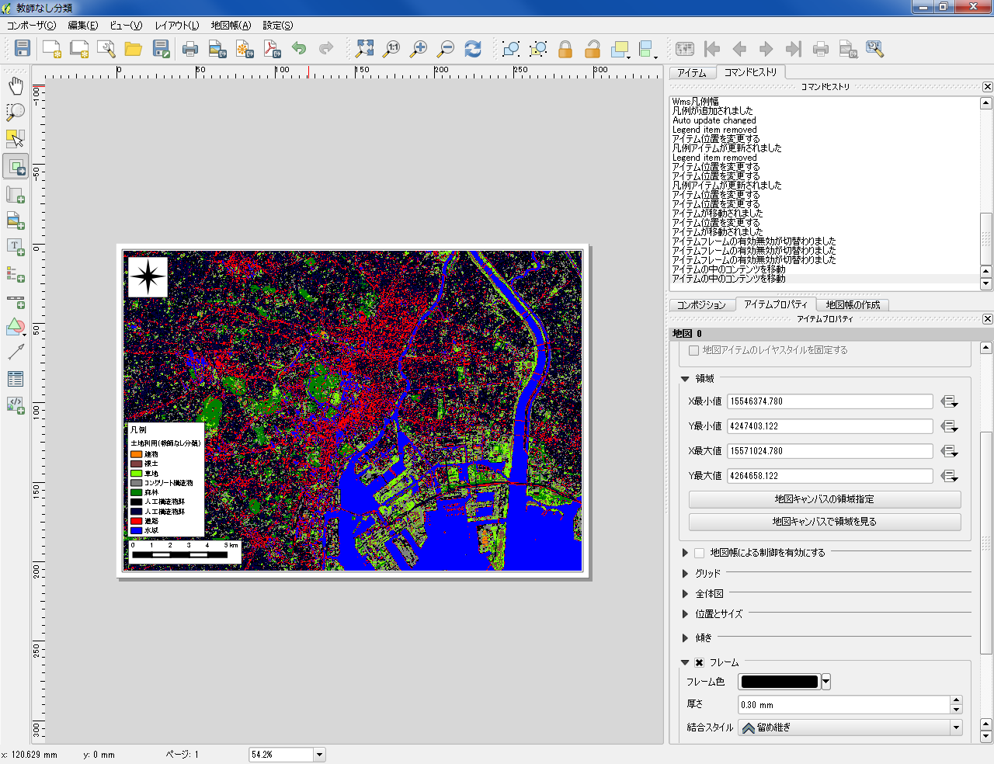
地
新規プリントコンポーザを開き、レイアウトを整える。

Slide 24
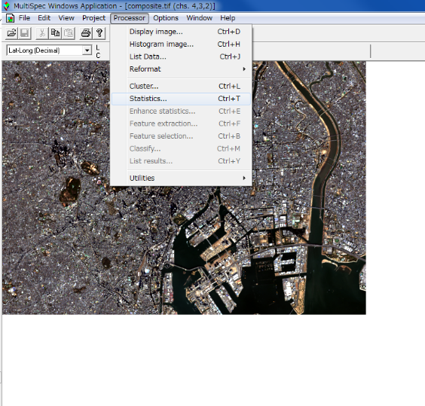
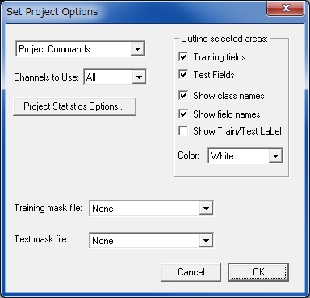
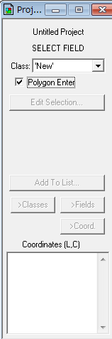
④. 教師つき分類
ProcessorからStatisticsを選択する。
Channels to UseをAllにして、OKをクリックする。
右端のようなウインドウが表示されるので、Polygon Enterにチェックを入れる。

Slide 25
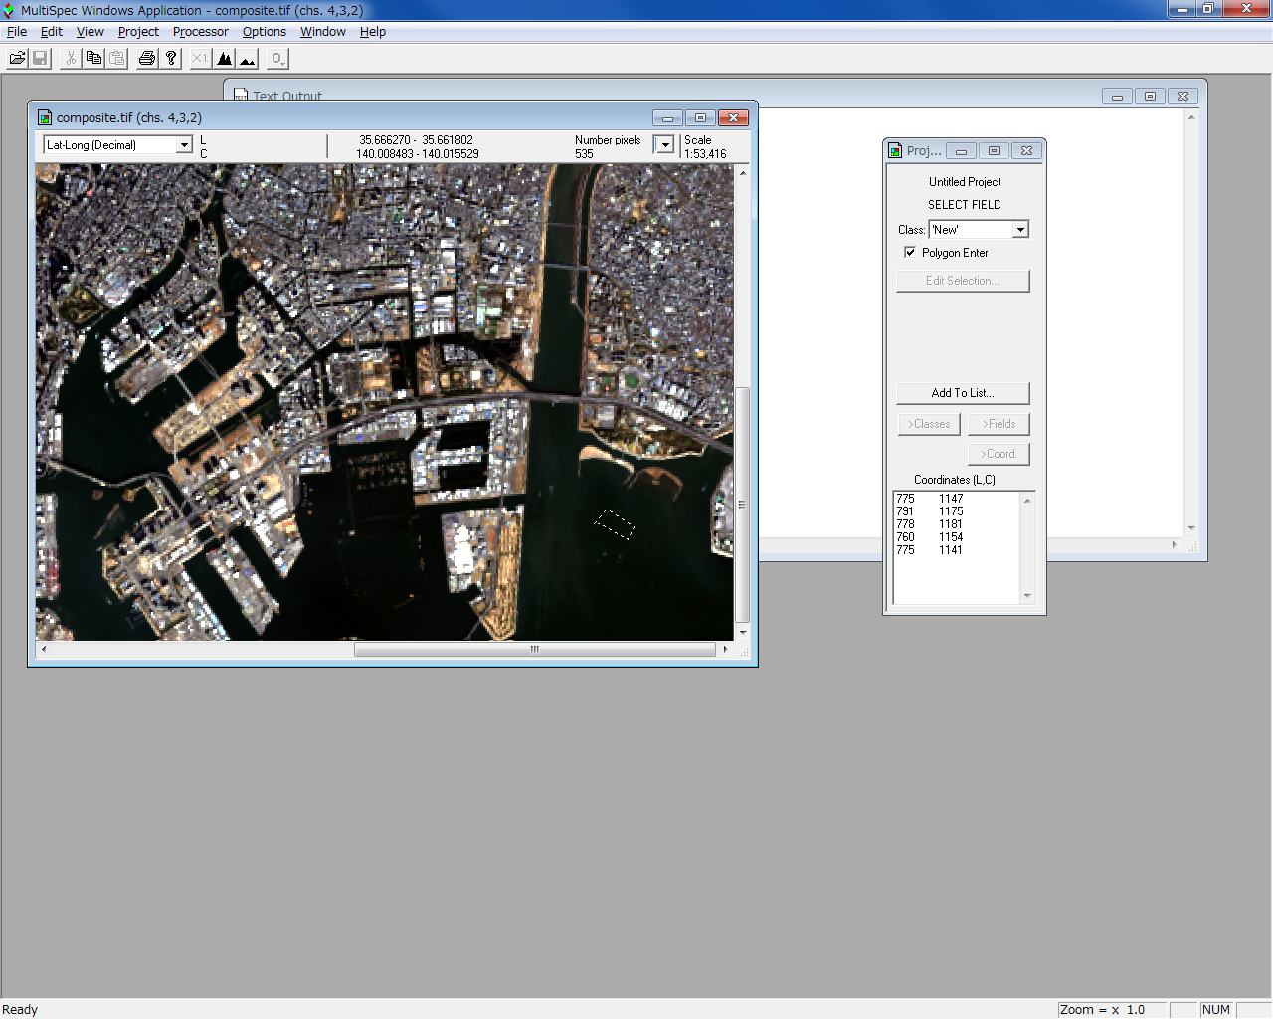
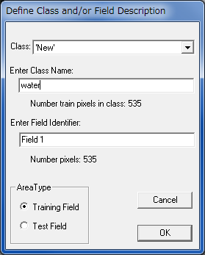
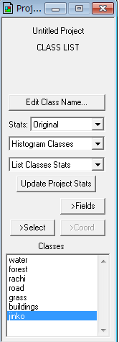
画像からトレーニングエリアを抽出する。
抽出ができたら、Add to Listをクリックし、Class名などを入力する。
同じ要領で複数のトレーニングエリアを作成後、Update Project Statsをクリックする。

Slide 26
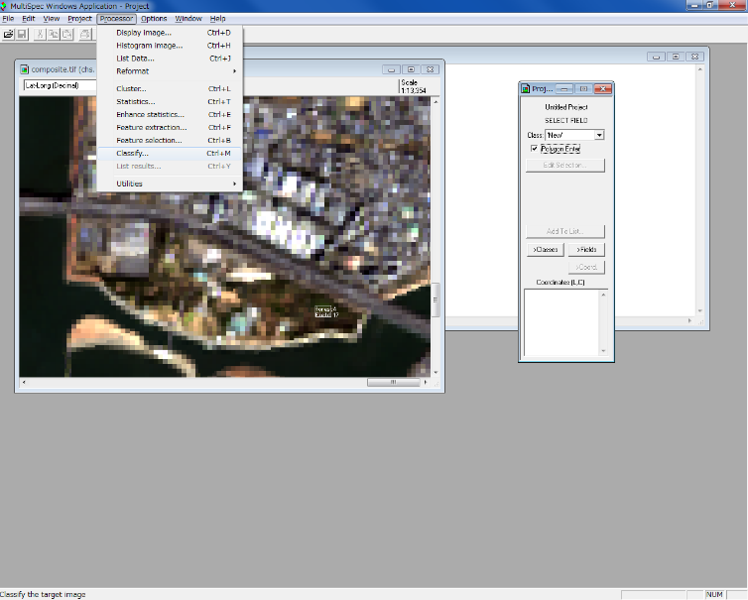
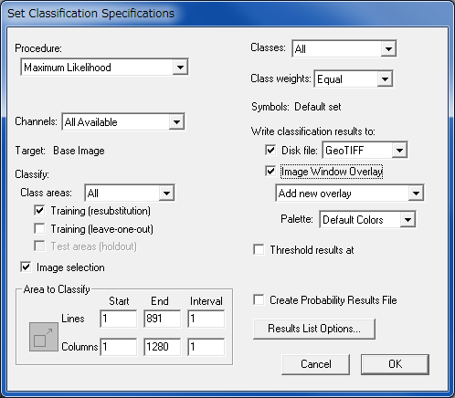
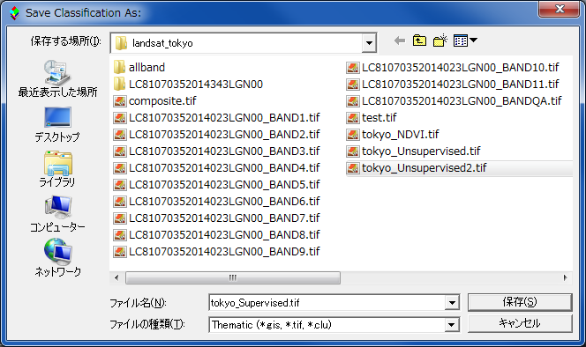
ProcessorからClassifyを選択し、最尤法（Maximum Likelihood）で分類を行う。
右上のように設定し、OKをクリックし、保存先を指定する。

Slide 27
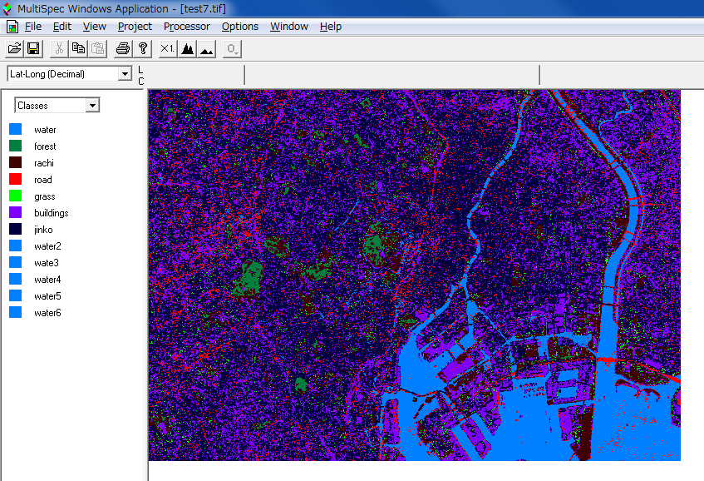
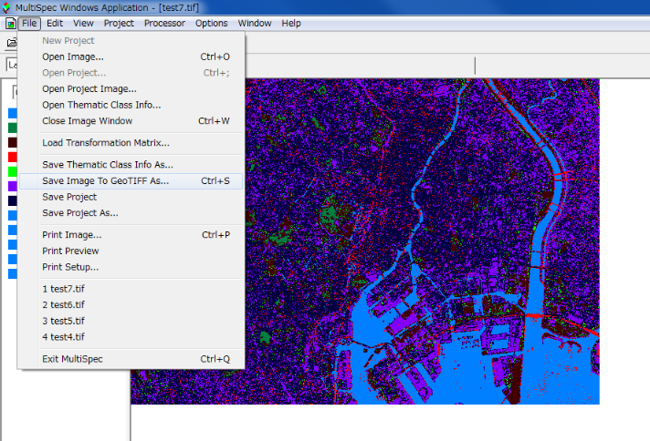
画像をFileから読み込みなおすと、右のように分類つきで表示される。
凡例の色をクリックすると、色が変更でき、名前をクリックすると名前が変更できる。
色の指定ができたら、FileからSave image To GeoTIFF Asをクリックする。

Slide 28
ＱＧＩＳを開き、画像を読み込み、プロパティから凡例の設定を行う。
新規プリントコンポーザを開き、レイアウトを整える。

